Slide 1
La neutralità della Scienza
Lavoro creato da Amorosetti Francesco, Grezio Giulia, Iaccarino Salvatore, Invito Dario e Zito Manuel
3^Asa Isis Rita Levi Montalcini

Slide 2
INTRODUZIONE
In tale presentazione spiegheremo il nostro punto di vista sulla neutralità della scienza. Essa, la maggior parte delle volte, non è neutra ma sussume i presupposti del modo di pensare e concepire il mondo da parte delle persone (e degli scienziati) di quella stessa epoca. Possiamo quindi affermare che le scoperte scientifiche sono importanti ma “dipende dall’uso che se ne fa”. Ovvero la scienza può essere utilizzata sia per fare le guerre sia per curare le malattie.
Abbiamo lavorato ad alcuni esempi di scoperte scientifiche in cui possiamo notare che la scienza, la maggior parte delle volte, è neutra ma è di ciò che viene scoperto se ne fanno poi usi sbagliati, ad esempio in campo bellico.

Slide 3
Cannocchiale
Vaccini COVID
SCOPERTE SCIENTIFICHE IMPORTANTI
Telegrafo
Energia nucleare
Eroina
1600
2000
1800
1900
1900

Slide 4
01
Cannocchiale

Slide 5
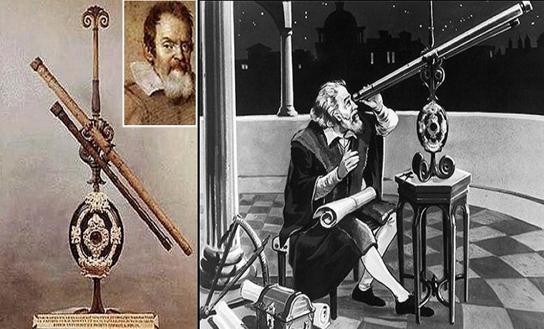
Se molti sanno che il cannocchiale rappresenta una scoperta epocale per la nascita dell’astronomia, pochi conoscono invece le grandi influenze che questa ha avuto in campo bellico al suo tempo e nei secoli successivi, fino ai giorni nostri.
Nel 1609 Galileo puntò verso il cielo il cannocchiale: un oggetto di concezione abbastanza semplice, formato da un sottile tubo della lunghezza di circa un metro con all’estremità due lenti, di cui aveva calibrato le distanze focali. Grazie a questo semplice dispositivo, Galileo vide particolari sfuggiti all’occhio umano: le irregolarità del suolo lunare, le innumerevoli stelle che affollavano la Via Lattea e gli “Astri Medicei”, ossia i quattro satelliti di Giove.

Slide 6
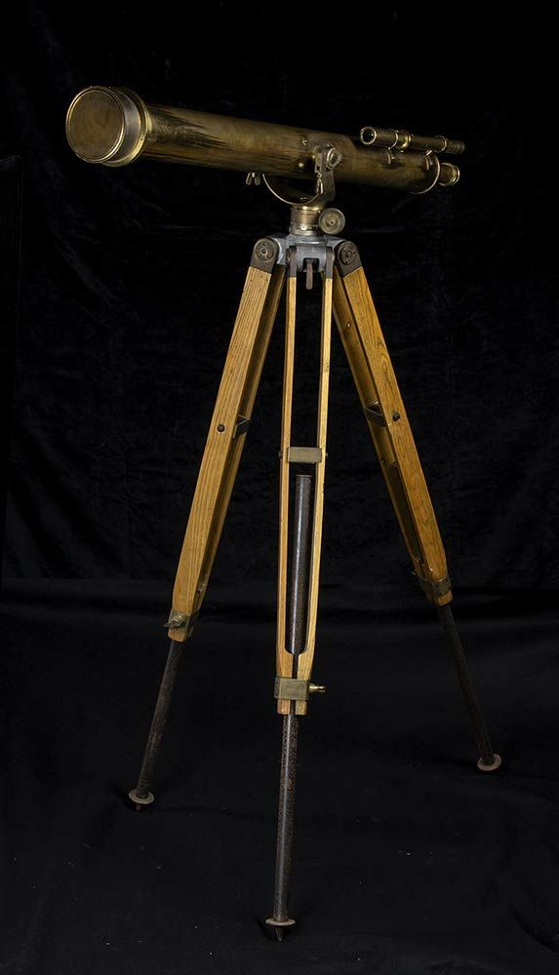
La ricerca di Galilei non fu subito approvato da qualsiasi governate dell’epoca. Ma solo la Serenissima accettò di finanziare tale scoperta a seguito della lettera scritta nel 1609 da Galileo al doge, in quanto aveva ottimi fini militari: permetteva di vedere in precedenza l’avanzata dei nemici. Grazie a questa presunta scoperta e ai chiari vantaggi militari offerti dal cannocchiale, a Galileo fu attribuito uno stipendio annuo di 1000 fiorini e gli venne conferita la cattedra a vita. La Repubblica veneta commissionò a Galileo anche un certo numero di cannocchiali per le proprie navi, ma il vantaggio militare nel giro di pochi anni sparì poiché molte marinerie riuscirono a procurarsi degli strumenti simili.

Slide 7
02
Telegrafo

Slide 8
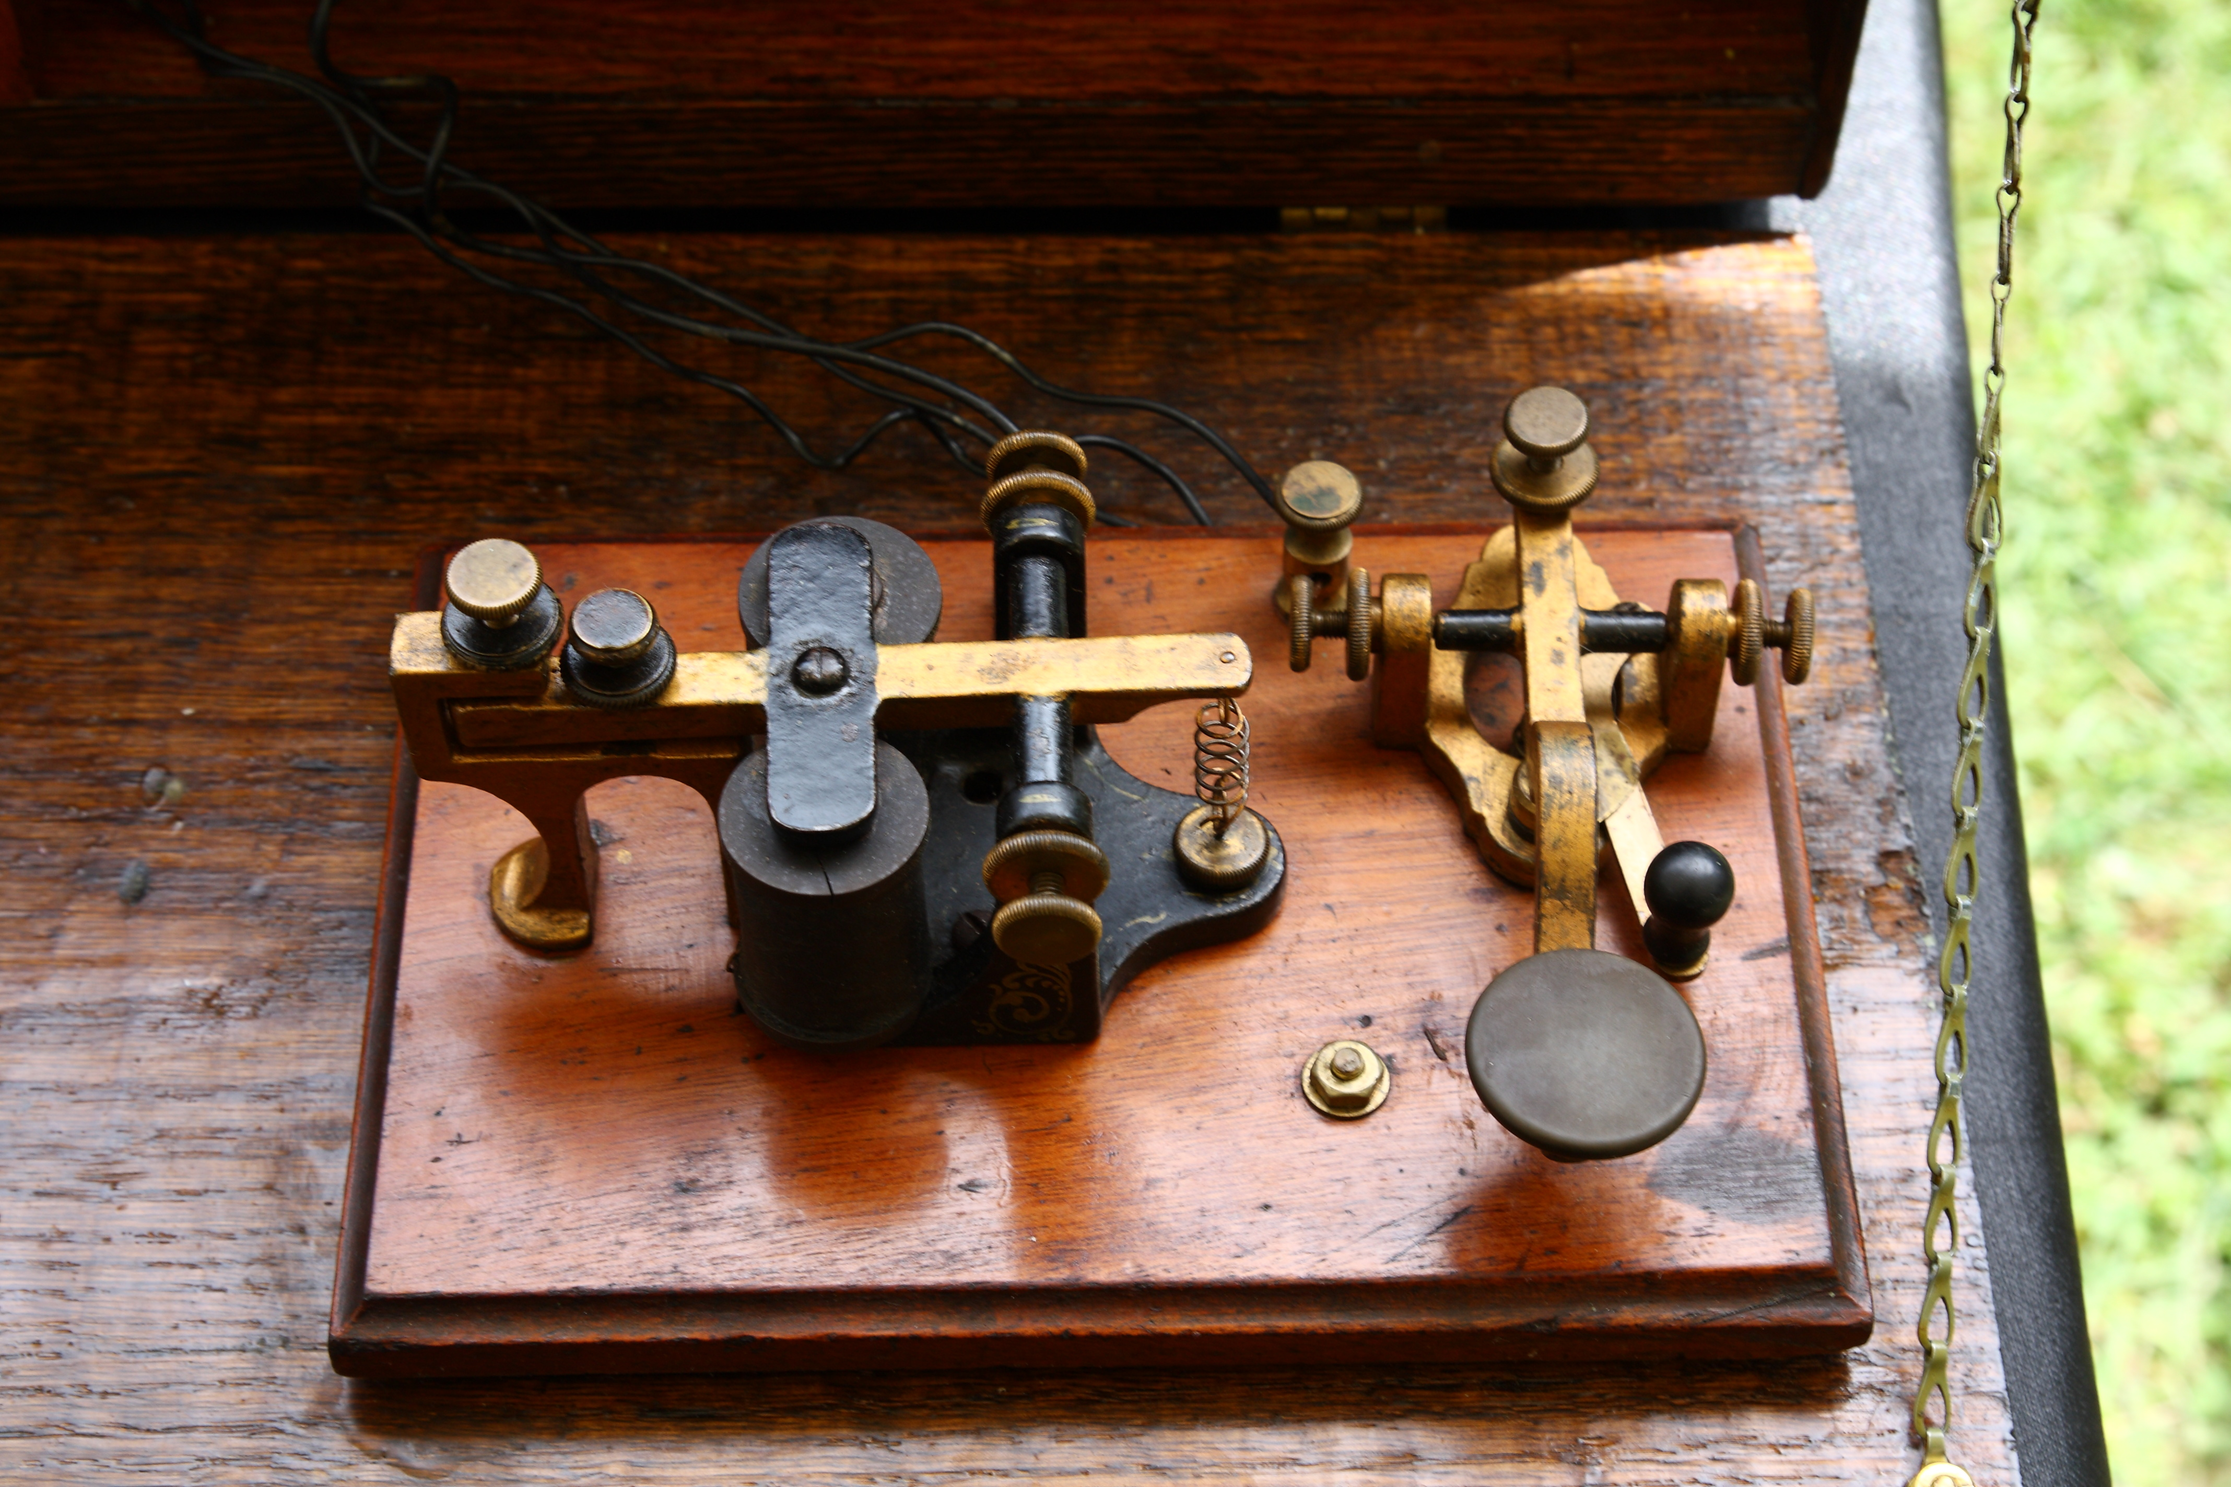
Il telegrafo è stato inventato da Samuel Morse nel 1837. Questo dispositivo ha permesso la trasmissione di messaggi a distanza attraverso impulsi elettrici lungo un filo. Il codice Morse, una serie di punti e linee, veniva utilizzato per rappresentare le lettere dell'alfabeto e consentire la comunicazione tra le persone. Il telegrafo ha rivoluzionato le comunicazioni a lunga distanza prima dell'avvento del telefono.

Slide 9
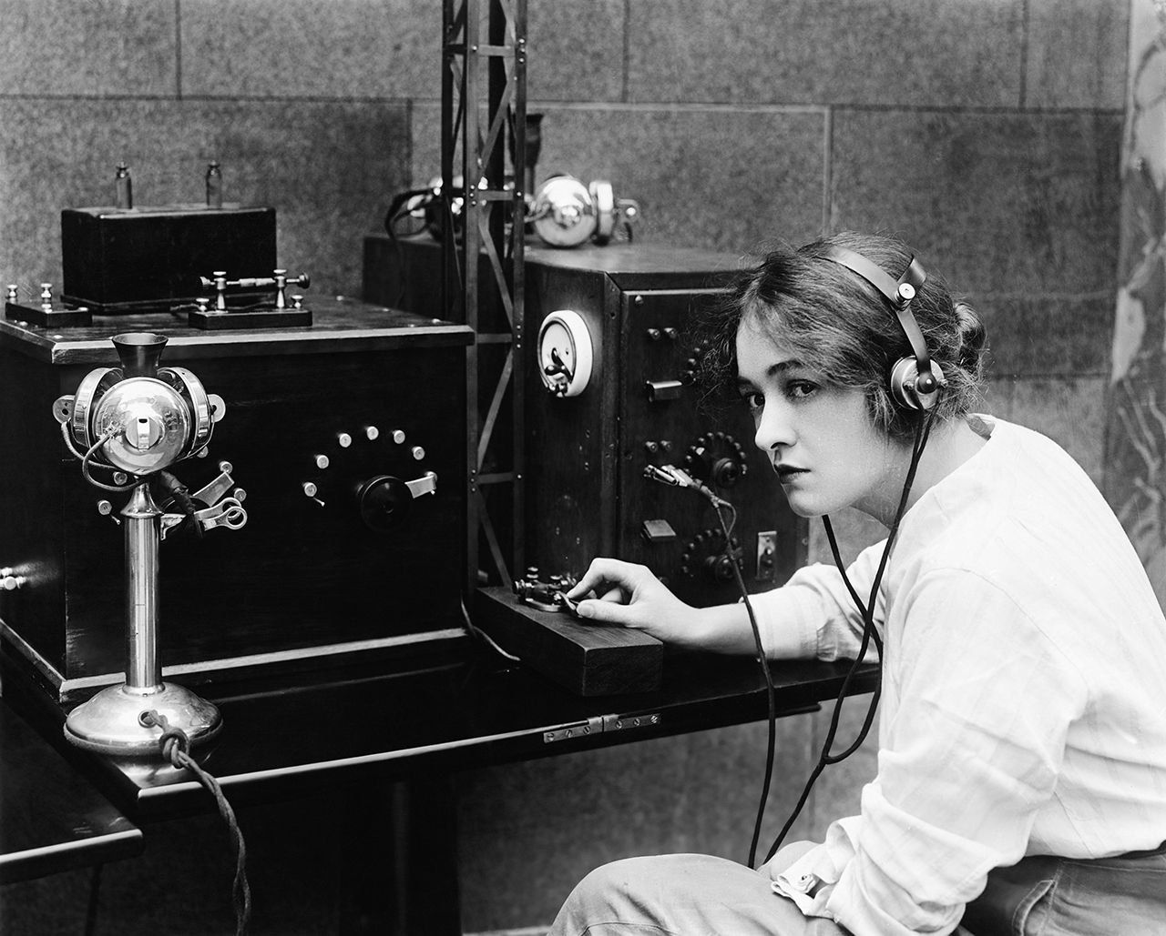
Utilizzi positivi del telegrafo:
Il telegrafo ha portato numerosi benefici alla società:
1.Comunicazioni più rapide: Ha permesso di trasmettere messaggi a distanza in tempi molto più brevi rispetto ai metodi precedenti, come la posta o il viaggio fisico.
2. Miglioramento delle relazioni commerciali: Ha facilitato la comunicazione tra imprese.
3.Sviluppo dell'industria delle telecomunicazioni: Ha creato nuove opportunità di lavoro e ha stimolato lo sviluppo di tecnologie e infrastrutture per migliorare e ampliare le reti di comunicazione.
4.Integrazione globale: Ha contribuito a ridurre le distanze tra le persone e le comunità, aprendo la strada all'integrazione globale e alla diffusione della conoscenza e della cultura.

Slide 10
Utilizzi negativi del telegrafo:
Tra gli utilizzi sbagliati ci sono:
1.Intercezione delle comunicazioni nemiche: Le forze nemiche spesso cercavano di intercettare e decifrare i messaggi telegrafici per ottenere informazioni strategiche sulle intenzioni e sui movimenti dell'avversario.
2. Manipolazione delle informazioni: Alcuni comandanti militari hanno manipolato o distorto i messaggi telegrafici per ingannare o confondere il nemico riguardo alle proprie intenzioni o ai movimenti delle proprie truppe.
3. Interruzione delle linee di comunicazione nemiche: Le forze militari spesso cercavano di interrompere o danneggiare le linee telegrafiche nemiche per ostacolare la comunicazione e la coordinazione delle truppe avversarie.
4. Codici e cifrature: Gli eserciti sviluppavano sistemi di codifica e cifratura per proteggere i loro messaggi telegrafici da intercettazioni non autorizzate e per mantenere le loro comunicazioni segrete.

Slide 11
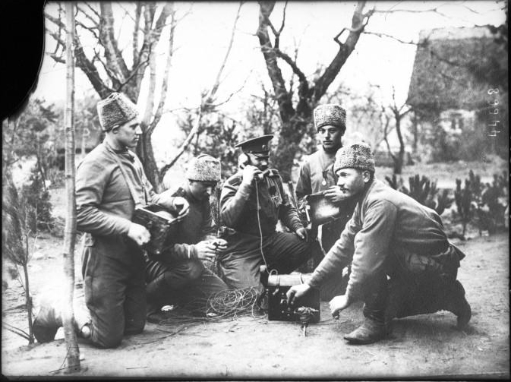
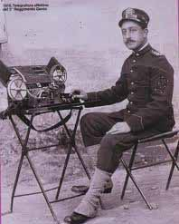
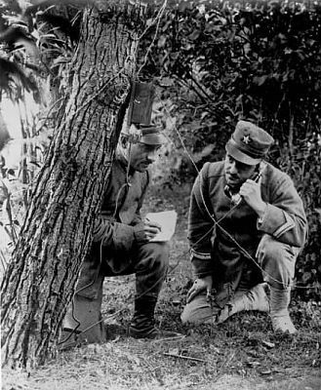

Slide 12
03
Eroina

Slide 13
L'eroina è un derivato della morfina, l'alcaloide principale dell'oppio insieme a tebaina e codeina, conosciuta anche come diacetilmorfina o diamorfina. Questa sostanza semisintetica si ottiene dalla reazione della morfina con l'anidride acetica. Può presentarsi come un cristallo bianco o come una sostanza marrone scura e appiccicosa.
L'eroina fu sintetizzata per la prima volta nel 1874 da C.R. Wright attraverso l'acetilazione della morfina, ma fu considerata non utile e abbandonata. Nel 1897, Felix Hoffmann, un chimico che lavorava per la casa farmaceutica Bayer, riscoprì la molecola nell'ambito dello stesso progetto che portò alla scoperta dell'aspirina. La diacetilmorfina, nome tecnico dell'eroina, inizialmente sviluppata come farmaco per la tosse, dimostrò rapidamente efficacia nel calmare il respiro grazie alle sue proprietà sedative sul sistema respiratorio. Commercializzata con il nome di eroina, la sostanza trovò impiego in vari settori, diventando presto disponibile nelle farmacie.

Slide 14
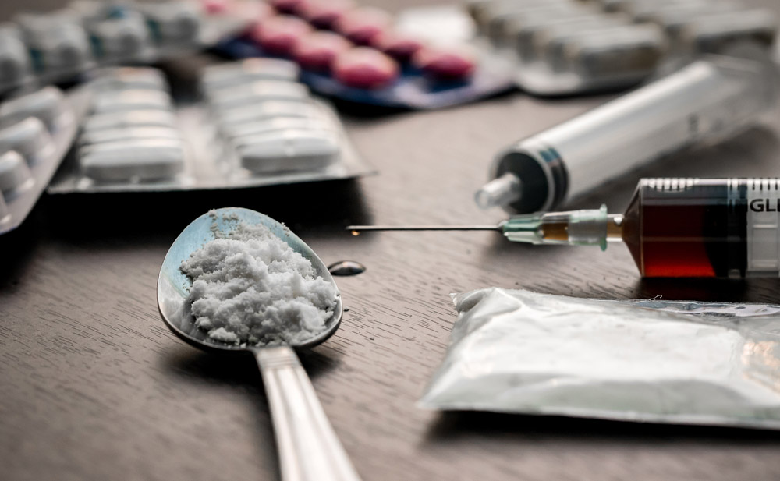
Tale sostanza è stata successivamente proibita a causa della dipendenza che genera. La dipendenza da eroina è simile a quella della morfina ma si sviluppa più rapidamente e con dosi più basse, aumentando il rischio di overdose, poiché anche le dosi letali sono inferiori rispetto alla morfina. È commercializzata in diversi paesi con nomi come diamorfina e Diaphin per il trattamento del dolore o come terapia di sostituzione da stupefacenti, ma è anche utilizzata per scopi ricreativi in alcuni paesi europei. Si stima che l'Afghanistan produca oltre il 90% del papavero da oppio utilizzato per la produzione mondiale di eroina. Già nel 1925, l'Italia classificò l'eroina come sostanza illegale a causa dei suoi effetti dannosi.

Slide 15
04
Energia nucleare

Slide 16
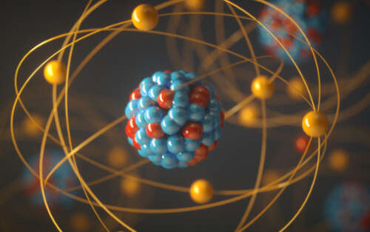
Le origini dell’ energia nucleare risalgono alla scoperta della radioattività nel 1896 da parte di Henri Becquerel e dall’equazione di Einstein E=mc2 nel 1905, che stabilisce la relazione esistente tra massa ed energia. Nel 1932 Otto Hahn e Fritz Strassmann scoprirono poi il principio della fissione nucleare. Pochi anni più tardi, nel 1938-1939, venne scoperto il principio del reattore nucleare e la reazione a catena da parte di Otto Hahn, Fritz Strassmann e Lise Meitner. Per questo motivo, durante la Seconda Guerra Mondiale gli Stati Uniti avviarono il Progetto Manhattan per sviluppare l’arma nucleare, poi sviluppata definitivamente nel 1945. Negli anni ’60 e ’70, vengono costruite numerose centrali nucleari in tutto il mondo per soddisfare la crescente domanda di energia, Italia compresa. L’energia nucleare è molto potente tanto da causare grandi tragedie, basti pensare quella di Chernobyl del 1986.

Slide 17
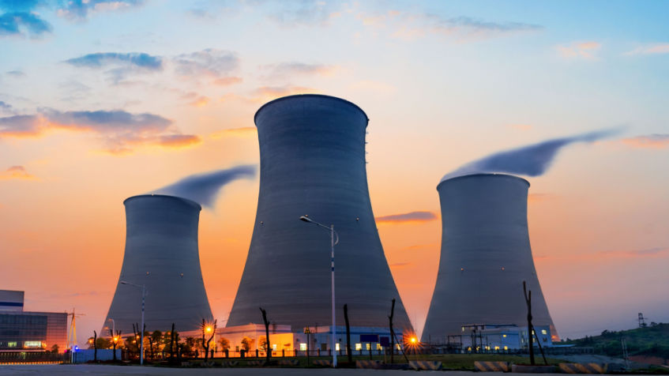
Utilizzi positivi dell’energia nucleare:
La scoperta dell'energia nucleare ha portato diversi benefici:
1.Produzione di energia pulita: L'energia nucleare è una fonte energetica a basse emissioni di carbonio, che contribuisce a ridurre l’inquinamento ambientale.
2. Indipendenza energetica: L'energia nucleare può ridurre la dipendenza da fonti energetiche importate, migliorando la sicurezza energetica dei paesi che possiedono centrali nucleari.
3. Continuità dell'approvvigionamento: Le centrali nucleari possono fornire energia in modo continuo e affidabile, poiché non dipendono dalle condizioni meteorologiche come il sole o il vento.
4. Applicazioni mediche e scientifiche: La tecnologia nucleare è utilizzata in medicina per diagnosi e trattamenti come la tomografia computerizzata e la terapia radiante.

Slide 18
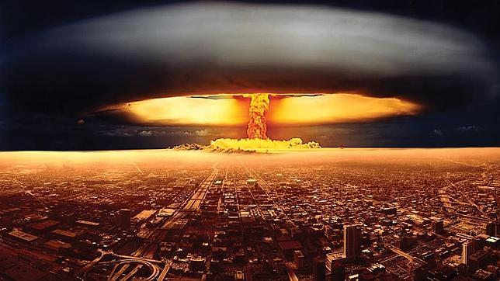
Utilizzi negativi dell’energia nucleare:
La scoperta dell'energia nucleare, specialmente con riferimento alle bombe nucleari, presenta diversi rischi e problemi:
1.Distruttività delle armi nucleari: Le bombe atomiche hanno un'enorme potenza distruttiva e possono causare devastazione su vasta scala, con conseguenze catastrofiche per la vita umana, l'ambiente.
2. Proliferazione nucleare: La diffusione delle tecnologie nucleari e delle armi nucleari può aumentare il rischio di conflitti nucleari e la destabilizzazione geopolitica.
3. Gestione dei rifiuti radioattivi: La produzione di energia nucleare genera rifiuti radioattivi pericolosi che devono essere gestiti e smaltiti in modo sicuro per evitare rischi per la salute umana e l'ambiente a lungo termine.
4. Incidenti nucleari: Gli incidenti nelle centrali nucleari, come quello di Chernobyl e Fukushima, possono causare contaminazione radioattiva, evacuazioni forzate e danni ambientali significativi.

Slide 19
05
Vaccini COVID

Slide 20
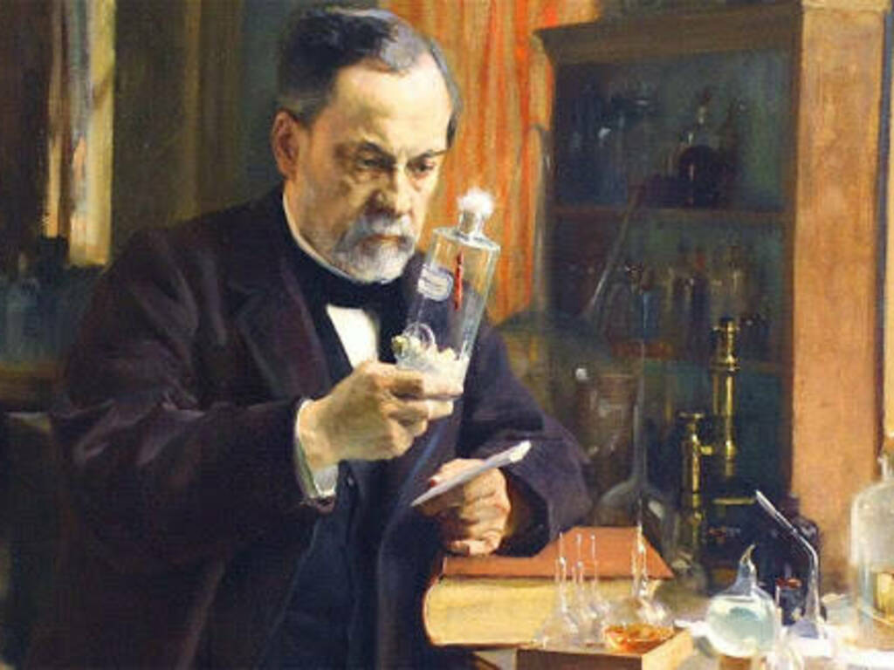
Nel 1885, in collaborazione con il suo assistente Emile Roux, Pasteur mise a punto il primo vaccino per combattere la rabbia, malattia virale trasmessa all’uomo dal morso di un animale infetto. Il vaccino antirabbico fu sperimentato per la prima volta sull’uomo il 6 luglio 1885 su Joseph Meister, un bambino di nove anni che arrivò al laboratorio di Pasteur accompagnato dalla madre dopo essere stato morso da un cane rabbioso. Roux aveva disponibile il vaccino contro la rabbia, sviluppato infettando alcuni conigli ed estraendo tessuto infetto dalla spina dorsale degli animali. L’attenuazione dei patogeni destinati a diventare vaccini veniva effettuata in laboratorio anche tramite essiccazione e Roux aveva dimostrato che i virus responsabili della rabbia, pur venendo addirittura uccisi da questa pratica, mantenevano la capacità di generare immunità. Fino a quel momento i risultati erano stati ottenuti provando il vaccino sui cani. Quello di Pasteur su Joseph Meister fu quindi un vero azzardo, fortunatamente finito bene: il vaccino funzionò e il caso rappresentò l’inizio dell’era dei vaccini per uso umano.

Slide 21
COVID-19
Uno degli insegnamenti che potremmo trarre dalla gestione incerta e dannosa della pandemia/sindemia Covid-19 è quello che unisce i rapporti tra scienziati e le scoperte scientifiche e le loro finalità. L’errore è stato credere che l’operare scientifico sia imparziale da quelli che sono gli interessi economici degli attori pubblici e soprattutto privati.
La realtà è ben diversa: non esiste lo sviluppo della scienza moderna e contemporanea senza un interesse esaustivo con fattori economici, finanziari, educativi, ecologici, politici e così via. Allora le innovazioni di alcuni medici che permettono di sviluppare determinate case farmaceutiche sono sempre legate a questioni economiche.
Non vi è nulla di “neutro” nelle scoperte scientifiche e tecnologiche tutto ha sempre un secondo fine legato all’interesse del singolo e della società.

Slide 22
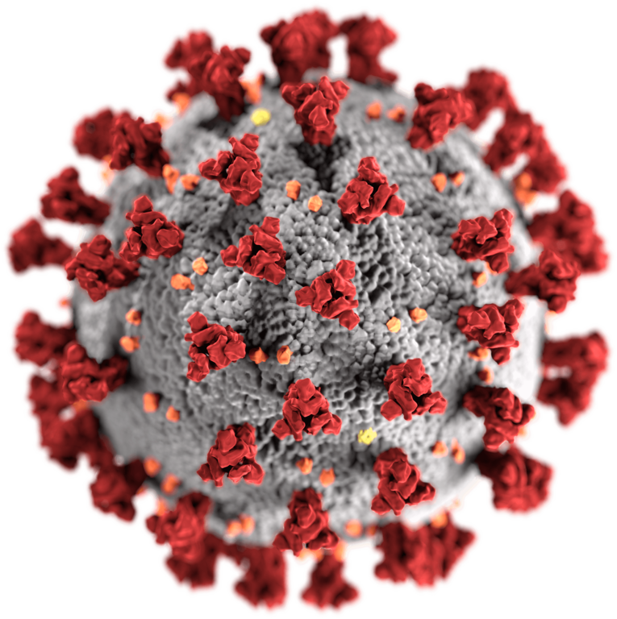
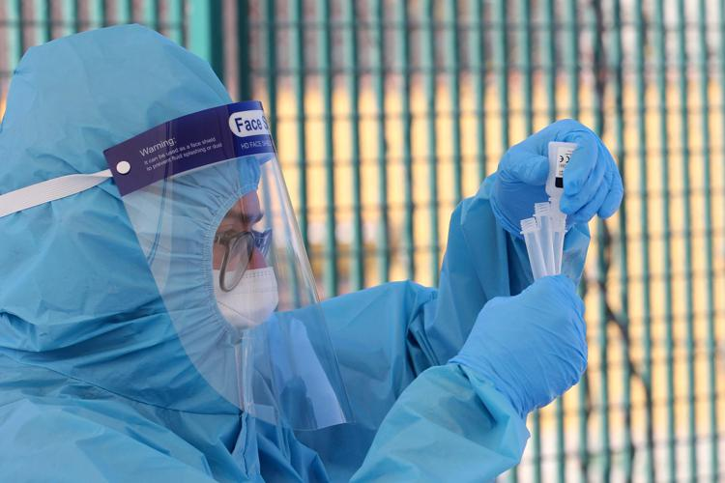

Slide 23
Con questa presentazione si può comprendere la nostra opinione sul tema trattato: la scienza procede inizialmente in maniera neutrale, ma le varie scoperte devo essere finanziate da quelli che sono i potenti del determinato periodo storico. Proprio per questo le scoperte hanno poi finalità differenti da quelle desiderate inizialmente, hanno quindi scopi negativi la maggior parte delle volte.

Slide 24
Bibliografia
Una lettera di Galileo al Doge di Venezia – Critica Scientifica – di Enzo Pennetta
Louis Pasteur: vita, vaccino e altre scoperte | Studenti.it
La scoperta dell'energia nucleare - Mondo Internazionale
Eroina – Wikipedia
Breve storia del telegrafo: l'invenzione del primo strumento per comunicare a distanza (geopop.it)

